Slide 1
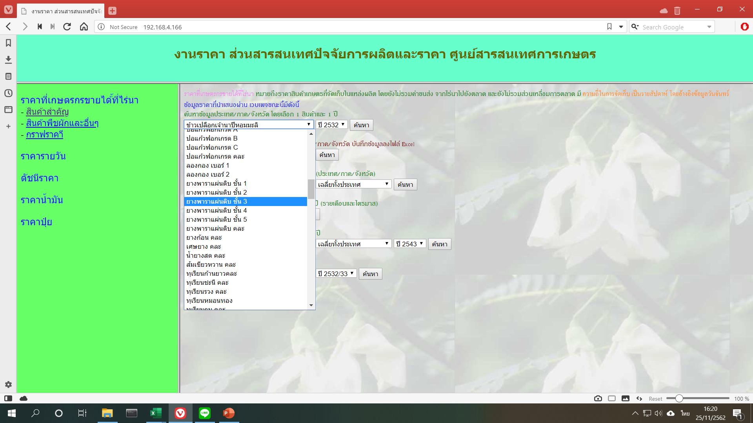
1. เข้า http://192.168.4.166
2. เลือกราคาสินค้า
3. กดค้นหา

Slide 2
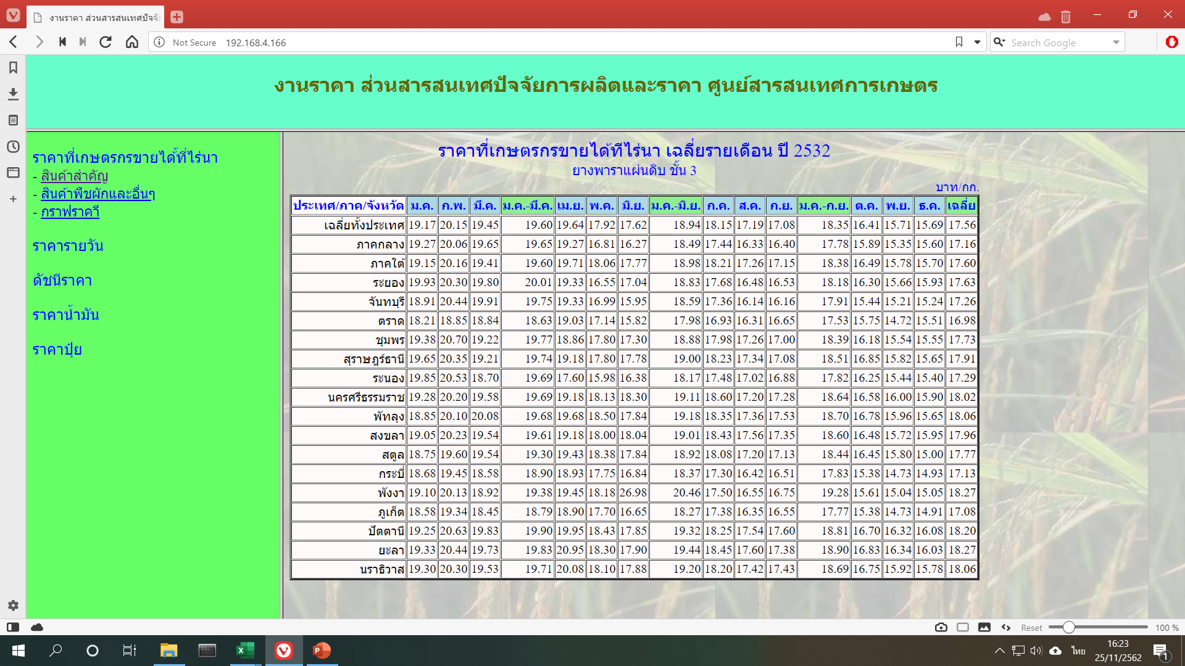
1. กด ctrl+a และ ctrl+c

Slide 3
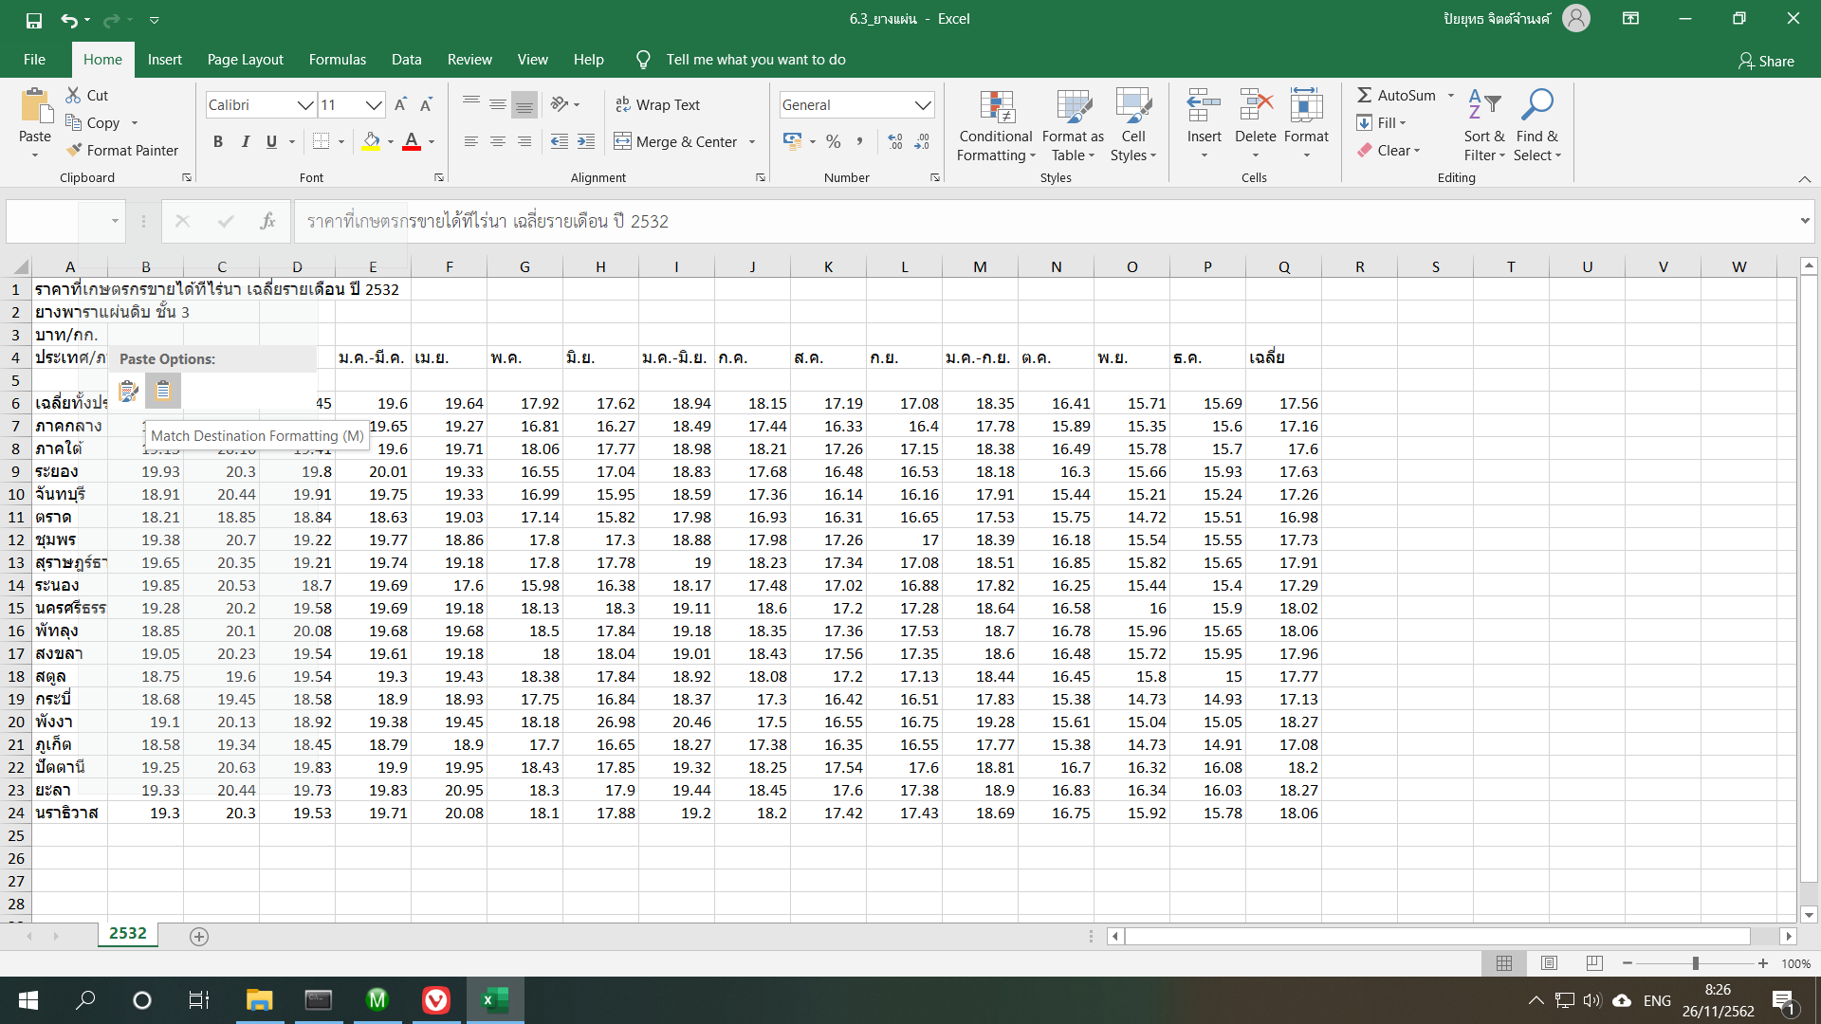
2. เลือก cell A1 แล้วคลิกขวา
3. ที่ paste options เลือก match destination formatting
1. เปลี่ยนชื่อ workbook เป็นปี พ.ศ.

